Slide 1


UNIVERSIDAD AUTÓNOMA DEL ESTADO DE MÉXICO
FACULTAD DE CIENCIAS
Material de apoyo para el tema “CARACTERÍSTICAS DE OBJETOS CARGADOS ELECTROSTÁTICAMENTE” de la Unidad de Aprendizaje “LABORATORIO DE ELECTRICIDAD Y MAGNETISMO”, la cual es una unidad de aprendizaje obligatoria del Tercer Semestre del Plan de Estudios vigente de la Licenciatura de Físico de la Facultad de Ciencias UAEM
LÍNEAS DE CAMPO ELÉCTRICO Y
GENERADOR ELECTROSTÁTICO DE VAN DE GRAAFF
ELABORADO POR:
DR. CARLOS RAÚL SANDOVAL ALVARADO
Fecha de elaboración: Mayo/2018

Slide 2
“Aquel que duda y no investiga, se torna no sólo infeliz, sino también injusto.”
Blaise Pascal (1623 - 1662)

Slide 3
SECUENCIA DIDÁCTICA
  Describir los conceptos básicos de campo eléctrico y líneas de campo eléctrico.
  Describir el funcionamiento de un generador electrostático de Wimshurst.
  Describir el funcionamiento de un generador electrostático Van de Graaff.
  Obtener experimentalmente la magnitud del campo electrostático de un Van de Graaff.

Slide 4
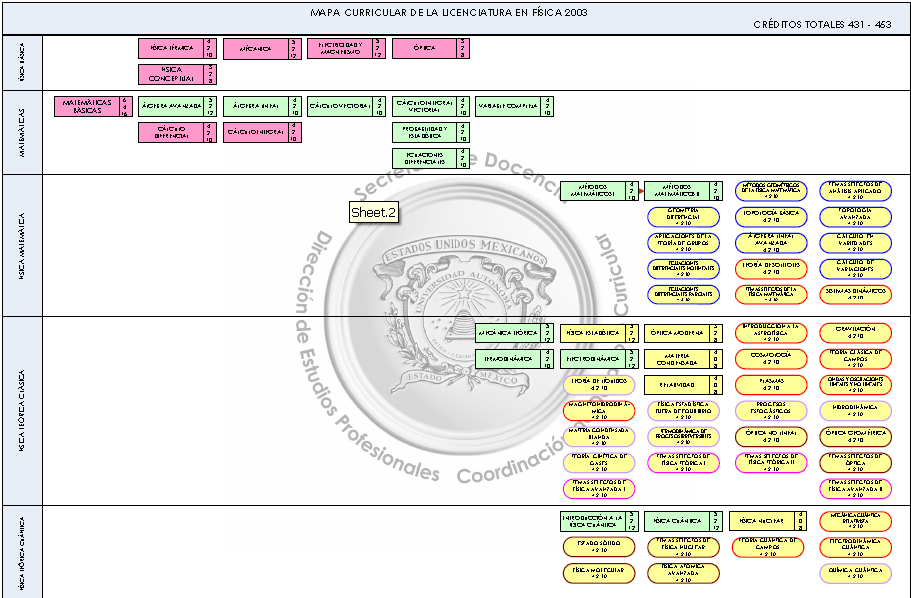
MAPA CURRICULAR

Slide 5
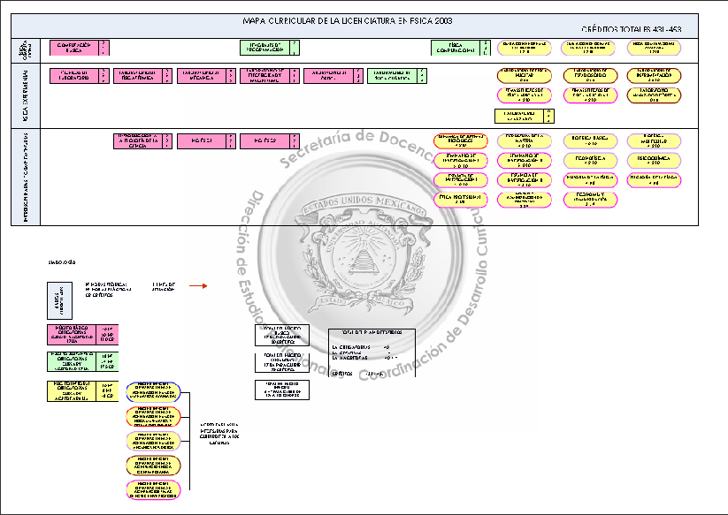
MAPA CURRICULAR

Slide 6
INDICE DE CONTENIDO
DIAPOSITIVA | CONTENIDO
8 | ÍNDICE DE CONTENIDO
9 | ÍNDICE DE CONTENIDO
10 | GUIÓN EXPLICATIVO
11 | GUIÓN EXPLICATIVO
12 | GUIÓN EXPLICATIVO
13 | GUIÓN EXPLICATIVO
14 | GUIÓN EXPLICATIVO
DIAPOSITIVA | CONTENIDO
I | CARÁTULA INSTITUCIONAL
II | FRASE DE PASCAL
III | SECUENCIA DIDÁCTICA
IV | MAPA CURRICULAR
V | MAPA CURRICULAR (continuación)
6 | ÍNDICE DE CONTENIDO
7 | ÍNDICE DE CONTENIDO

Slide 7
INDICE DE CONTENIDO
DIAPOSITIVA | CONTENIDO
20 | PROPIEDADES DE LAS LÍNEAS DE CAMPO ELÉCTRICO
21 | PROPIEDADES DE LAS LÍNEAS DE CAMPO ELÉCTRICO (continuación)
22 | GENERADORES ELECTROSTÁTICOS
23 | ¿QUÉ ES UN GENERADOR ELECTROSTÁTICO?
24 | DIFERENCIA ENTRE CAMPO ELÉCTRICO Y CAMPO MAGNÉTICO
25 | GENERADOR ELECTROSTÁTICO DE WIMSHURST
26 | PARTES DE UN GENERADOR ELECTROSTÁTICO DE WIMSHURST
DIAPOSITIVA | CONTENIDO
15 | OBJETIVO DEL CURSO
16 | ¿QUÉ ES UNA LÍNEA DE CAMPO ELÉCTRICO?
17 | SEMEJANZAS ENTRE LAS LÍNEAS DE CAMPO GRAVITACIONAL Y LAS LÍNEAS DE CAMPO ELÉCTRICO
18 | LÍNEAS DE CAMPO DE CARGAS PUNTUALES
19 | CAMPO ELÉCTRICO ORIGINADO POR CARGAS PUNTUALES

Slide 8
INDICE DE CONTENIDO
DIAPOSITIVA | CONTENIDO
32 | VARILLAS PARA DESCARGA ELÉCTRICA
33 | BOTELLAS DE LEYDEN
34 | DESCARGA ELÉCTRICA
35 | ESCOBILLAS COLECTORAS DE CARGAS ELÉCTRICAS
36 | PEINES COLECTORES DE CARGAS ELÉCTRICAS
37 | DETALLE DEL ARREGLO DE PEINES Y ESCOBILLAS COLECTORAS
38 | GENERADOR DE VAN DE GRAAFF
39 | GENERADOR DE VAN DE GRAAFF
40 | MÁQUINA DE RIGHI
41 | MÁQUINA DE LECARRÉ
DIAPOSITIVA | CONTENIDO
27 | FUNCIONAMIENTO DE UNA MÁQUINA DE WIMSHURST
28 | FUNCIONAMIENTO DE UNA MÁQUINA DE WIMSHURST
29 | FUNCIONAMIENTO DE UNA MÁQUINA DE WIMSHURST
30 | SECUENCIA FOTOGRÁFICA DE LOS COMPONENTES DE UN GENERADOR ELECTROSTÁTICO DE WIMSHURST
31 | GENERADOR ELECTROSTÁTICO DE WIMSHURST

Slide 9
INDICE DE CONTENIDO
DIAPOSITIVA | CONTENIDO
48 | FUNCIONAMIENTO DE UN VAN DE GRAAFF
49 | FUNDAMENTO TEÓRICO
50 | FUNDAMENTO TEÓRICO (continuación)
51 | FUNDAMENTO TEÓRICO (continuación)
52 | EXPERIENCIAS CON EL GENERADOR VAN DE GRAAFF
53 | EXPERIENCIAS CON EL GENERADOR VAN DE GRAAFF (continuación)
54 | BIBLIOGRAFIA
55 | BIBLIOGRAFIA ADICIONAL
DIAPOSITIVA | CONTENIDO
42 | BREVE RESEÑA HISTÓRICA
43 | CARACTERÍSTICAS DE UN GENERADOR DE VAN DE GRAAFF
44 | COMPONENTES DE UN GENERADOR VAN DE GRAAFF
45 | COMPONENTES DE UN GENERADOR VAN DE GRAAFF (continuación)
46 | EXISTEN DOS MODELOS BÁSICOS DE GENERADOR VAN DE GRAAFF
47 | FUNCIONAMIENTO DE UN GENERADOR VAN DE GRAAFF

Slide 10
GUIÓN EXPLICATIVO
Diapositiva | Explicación
1 | CARÁTULA INSTITUCIONAL
2 | FRACE DE PASCAL
3 | SECUENCIA DIDÁCTICA
4 | MAPA CURRICULAR DE LA LIC. DE FÍSICA (1ra. Parte)
5 | MAPA CURRICULAR DE LA LIC. DE FÍSICA (2da. Parte)
6 | ÍNDICE (1ra. Parte)
7 | ÍNDICE (2da. Parte)
8 | ÍNDICE (3a. Parte)
9 | ÍNDICE (4a. Parte)
10 | GUIÓN EXPLICATIVO (1ra. Parte)
11 | GUIÓN EXPLICATIVO (2da. Parte)
12 | GUIÓN EXPLICATIVO (3ra. Parte)
13 | GUIÓN EXPLICATIVO (4ta. Parte)
14 | GUIÓN EXPLICATIVO (5ta. Parte)

Slide 11
GUIÓN EXPLICATIVO
Diapositiva | Explicación
15 | OBJETIVO DEL CURSO
16 | Se explica brevemente el concepto de línea de campo eléctrico.
17 | Se muestra la semejanza entre las líneas de campo eléctrico y las líneas de campo gravitacional.
18 | Se muestra la forma de las líneas de campo eléctrico de cargas puntuales.
19 | Se muestra que las líneas de campo eléctrico so obtienen de la Ley de Coulomb.
20 | Se explican brevemente las propiedades de las líneas de campo eléctrico.
21 | Se continua la explicación de las propiedades de las líneas de campo eléctrico.
22 | Título de la sección correspondiente a los generadores electrostáticos.
23 | Se da la definición de generador electrostático.
24 | Se explica la diferencia entre líneas de campo eléctrico y líneas de campo magnético.
25 | Se muestra una foto del creador de la máquina de Wimshurst
26 | Se muestran las partes de un generador electrostático de Wimshurst

Slide 12
GUIÓN EXPLICATIVO
Diapositiva | Explicación
27 | Se explica el funcionamiento de una máquina de Wimshurst.
28 | Se continúa con la explicación del funcionamiento de una máquina de Wimshurst.
29 | Se continúa la explicación del funcionamiento de una máquina de Wimshurst.
30 | Se muestra secuencia fotográfica de una máquina de Wimshurst.
31 | Se muestra un generador electrostático de Wimshurst moderno
32 | Se muestran las varillas de descarga de una máquina de Wimshurst moderna.
33 | Se muestran las botellas de Leyden de una máquina de Wimshurst moderna.
34 | Se muestra la descarga eléctrica que se obtiene con una máquina de Wimshurst.
35 | Se muestran las escobillas colectoras de una máquina de Wimshurst.
36 | Se muestran los peines colectores de una máquina de Wimshurst

Slide 13
GUIÓN EXPLICATIVO
Diapositiva | Explicación
37 | Se muestra el arreglo de peines y escobillas colectoras en una máquina de Wimshurst
38 | Rótulo de sección sobre generador Van de Graaff
39 | Se muestra una aplicación del uso de los generadores Van de Graaff
40 | Se muestra una Máquina de Righi que dió origen a la creación del generador Van de Graaff
41 | Se muestra una Máquina de Lecarré que dió origen a la creación del generador Van de Graaff
42 | Se da una breve reseña histórica sobre la creación del generador Van de Graaff
43 | Se explican las características principales de un generador Van de Graaff
44 | Se muestran los componentes del generador Van de Graaff
45 | Se continúa mostrando los componentes del generador Van de Graaff
46 | Se explican los modelos principales del generador Van de Graaff
47 | Se explica brevemente el funcionamiento de un generador Van de Graaff

Slide 14
GUIÓN EXPLICATIVO
Diapositiva | Explicación
48 | Se continúa la explicación breve el funcionamiento de un generador Van de Graaff
49 | Se describe la teoría sobre el funcionamiento de un generador Van de Graaff
50 | Se continúa la descripción de la teoría sobre el funcionamiento de un generador Van de Graaff
51 | Se continúa la descripción de la teoría sobre el funcionamiento de un generador Van de Graaff
52 | Se muestran las experiencias didácticas que se pueden realizar con un generador Van de Graaff
53 | Se continúa mostrando las experiencias didácticas que se pueden realizar con un generador Van de Graaff
54 | Se muestran las referencias bibliográficas de consulta.
55 | Se muestran las referencias bibliográficas de consulta.

Slide 15
OBJETIVO DEL CURSO
(obtenido del Plan Curricular vigente de la Licenciatura de Físico)
El curso de Laboratorio Electricidad y Magnetismo pretende que el alumno adquiera:
Las habilidades necesarias para desempeñarse eficientemente dentro de un laboratorio de electricidad y magnetismo.

Slide 16
¿Qué es UNA LÍNEA DE CAMPO ELÉCTRICO?
El concepto de líneas de campo eléctrico o líneas de fuerza fue introducido por Michael Faraday (1791-1867).
Son líneas imaginarias que ayudan a visualizar cómo va variando la dirección del campo eléctrico al pasar de un punto a otro del espacio.
Indican las trayectorias que seguiría una unidad de carga positiva si se la deja moverse libremente en el campo generado por otra carga, por lo que las líneas de campo salen de las cargas positivas (fuentes) y llegan a las cargas negativas (sumideros).

Slide 17
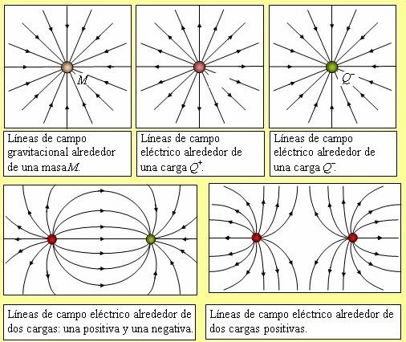
SEMEJANZAS ENTRE LAS Líneas de campo GRAVITACIONAL Y LAS LÍNEAS DE CAMPO eléctrico
Fuente de la imagen: http://elfisicoloco.blogspot.mx/2013/02/lineas-de-campo-electrico.html

Slide 18
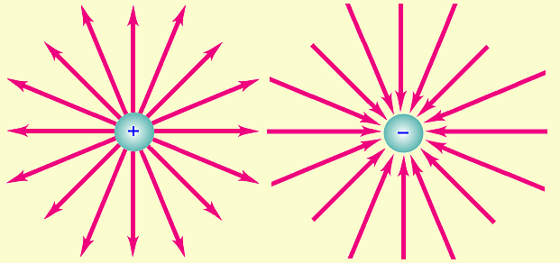
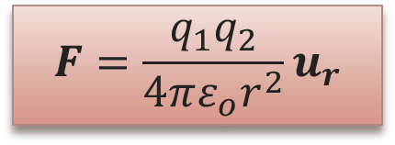
LÍNEAS DE CAMPO DE CARGAS PUNTUALES
El campo que crea una carga puntual se deduce a partir de la ley de Coulomb
$$F=\frac{q_{1}q_{2}}{4πε_{o}r^{2}}u_{r}$$

Slide 19
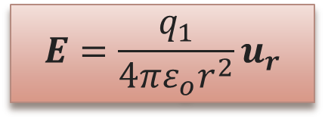
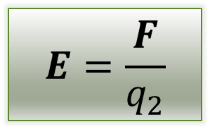
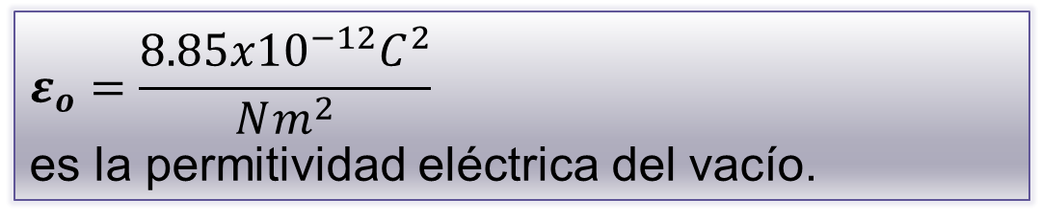
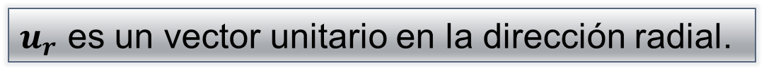
CAMPO ELÉCTRICO ORIGINADO POR CARGAS PUNTUALES
La intensidad del campo eléctrico E en el sitio en que se coloca la carga de prueba q₂ está dada por:
$$E=\frac{F}{q_{2}}$$
$$E=\frac{q_{1}}{4πε_{o}r^{2}}u_{r}$$
Por lo tanto:
$u_{r}$ es un vector unitario en la dirección radial.
donde
$$ε_{o}=\frac{8.85x{10}^{−12}C^{2}}{Nm^{2}}$$
es la permitividad eléctrica del vacío.

Slide 20
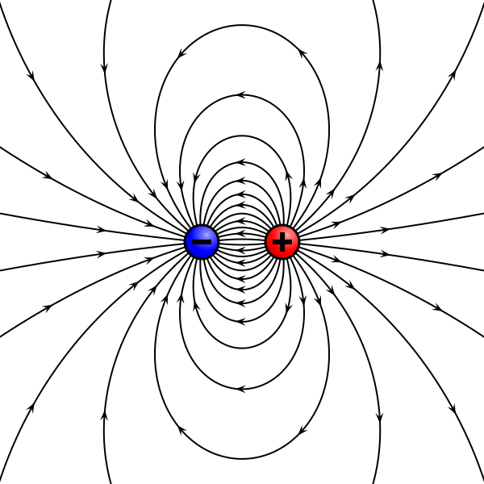
propiedades de las líneas de campo ELÉCTRICO
El vector campo eléctrico es tangente a las líneas de campo en cada punto.
El número de líneas que salen de una carga positiva o entran en una carga negativa es proporcional a dicha carga.
Las líneas de campo no pueden cortarse; de lo contrario en el punto de corte existirían dos vectores campo eléctrico distintos.
Fuente de la imagen: Halliday; Resnick. "Fundamentos de física". CECSA.

Slide 21
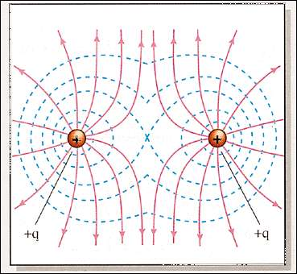
PROPIEDADES DE LAS LÍNEAS DE CAMPO ELÉCTRICO
La densidad de líneas de campo en un punto es proporcional al valor del campo eléctrico en dicho punto.
Las líneas de campo eléctrico son abiertas; salen siempre de las cargas positivas o del infinito y terminan en el infinito o en cargas negativas.
Fuente de la imagen: Halliday; Resnick. "Fundamentos de física". CECSA.

Slide 22
GENERADORES ELECTROSTÁTICOS

Slide 23
¿QUÉ ES UN GENERADOR ELECTROSTÁTICO?
Definición:
Un generador electrostático o máquina electrostática es una máquina que transforma trabajo mecánico en energía eléctrica en forma de electricidad estática (electricidad a altos voltajes pero corrientes continuas pequeñas).
Funcionamiento:
Estas máquinas hacen uso de la fricción o inducción electrostática. Los dos métodos de electrización separan cargas eléctricas de signo opuesto, depositándolas en dos condensadores.

Slide 24
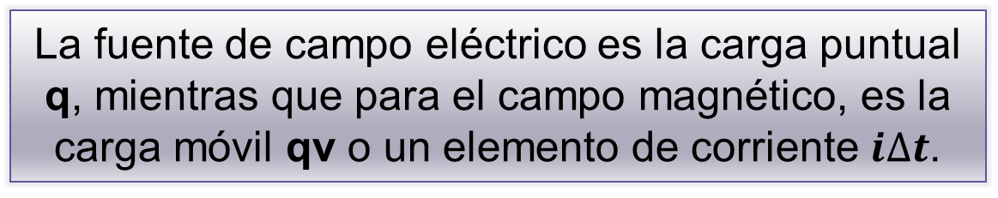
DIFERENCIA ENTRE
CAMPO ELÉCTRICO Y CAMPO MAGNÉTICO
La fuente de campo eléctrico es la carga puntual q, mientras que para el campo magnético, es la carga móvil qv o un elemento de corriente $i∆t$.
Siendo
q la magnitud de la carga eléctrica de la partícula que se mueve en el campo magnético.
v la velocidad de la partícula cargada.
$i$ la corriente eléctrica que interacciona con el campo magnético.
$∆t$ el intervalo de tiempo de interacción con el campo magnético.

Slide 25
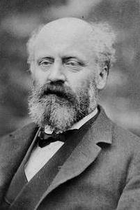
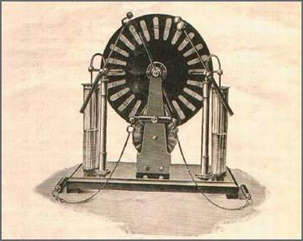
GENERADOR ELECTROSTÁTICO DE WIMSHURST
La máquina de Wimshurst es
un ejemplo de un generador electrostático por fricción.
Fuente de las imágenes: http://deinac.com/practicas%20laboratorio/PractsFisica%20III.pdf

Slide 26
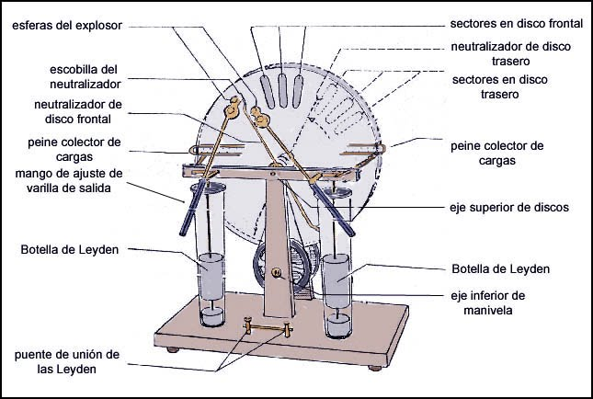
PARTES DE UN GENERADOR ELECTROSTÁTICO DE WIMSHURST
Fuente de las imágenes: https://sites.google.com/site/anilandro/03622-wimshurst

Slide 27
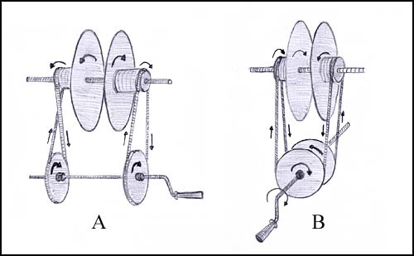
FUNCIONAMIENTO DE UNA MÁQUINA DE WIMSHURST
En una máquina Wimshurst los dos discos de aislamiento y sus sectores de metal giran en direcciones opuestas, estos pasan por las barras neutralizadoras cruzadas de metal y por sus escobillas.
Fuente de las imágenes: https://sites.google.com/site/anilandro/03622-wimshurst

Slide 28
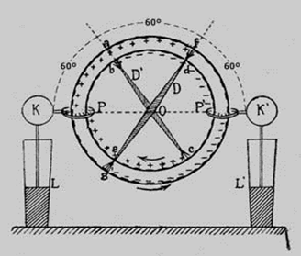
FUNCIONAMIENTO DE UNA MÁQUINA DE WIMSHURST
En el momento en que los discos giran, se produce una fricción entre los pedazos de estaño y las escobillas lo que a su vez conducen la carga a dos botellas de Leyden.
L y L’ son botellas de Leyden, k y k’ son los respectivos puentes conductores de las cargas que finalizan en unas esferas metálicas o electrodos. Al acercarse producirán una chispa debido a que las esferas tienen cargas contrarías. En este instante se produce una chispa fuerte debido a que el aire se ioniza.
Fuente de las imágenes: https://sites.google.com/site/anilandro/03622-wimshurst

Slide 29
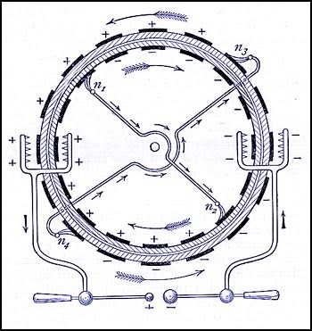
FUNCIONAMIENTO DE UNA MÁQUINA DE WIMSHURST
La cantidad neta de cargas es inducida y almacenada por dos pares de peines de metal con las puntas situadas cerca de la superficie de cada disco.
Fuente de las imágenes: https://sites.google.com/site/anilandro/03622-wimshurst

Slide 30
SECUENCIA FOTOGRÁFICA DE LOS COMPONENTES DE UN GENERADOR ELECTROSTÁTICO DE WIMSHURST
Fuente de las imágenes: https://sites.google.com/site/anilandro/03622-wimshurst

Slide 31
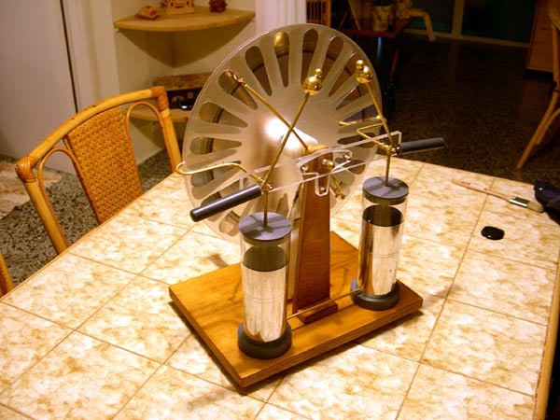
GENERADOR ELECTROSTÁTICO DE WIMSHURST
Fuente de las imágenes: https://sites.google.com/site/anilandro/03622-wimshurst

Slide 32
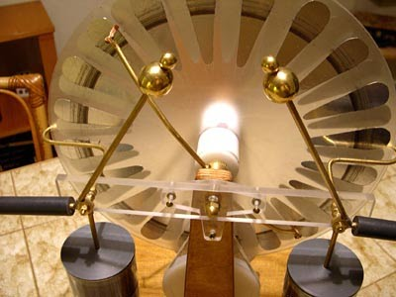
VARILLAS PARA DESCARGA ELÉCTRICA
Fuente de las imágenes: https://sites.google.com/site/anilandro/03622-wimshurst

Slide 33
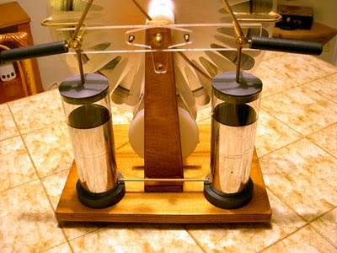
BOTELLAS DE LEYDEN
Fuente de las imágenes: https://sites.google.com/site/anilandro/03622-wimshurst

Slide 34
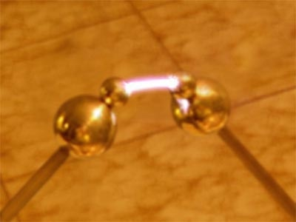
DESCARGA ELÉCTRICA
Fuente de las imágenes: https://sites.google.com/site/anilandro/03622-wimshurst

Slide 35
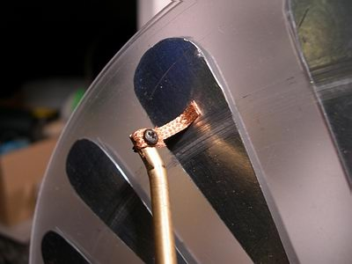
ESCOBILLAS COLECTORAS DE CARGAS ELÉCTRICAS
Fuente de las imágenes: https://sites.google.com/site/anilandro/03622-wimshurst

Slide 36
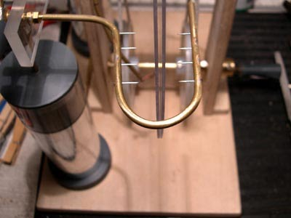
PEINES COLECTORES DE CARGAS ELÉCTRICAS
Fuente de las imágenes: https://sites.google.com/site/anilandro/03622-wimshurst

Slide 37
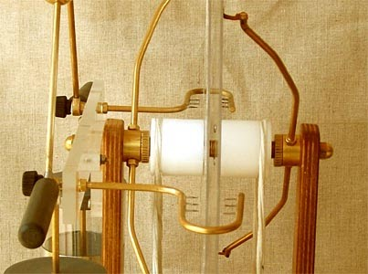
DETALLE DEL ARREGLO DE PEINES Y ESCOBILLAS COLECTORAS
Fuente de las imágenes: https://sites.google.com/site/anilandro/03622-wimshurst

Slide 38
GENERADOR DE VAN DE GRAAFF

Slide 39
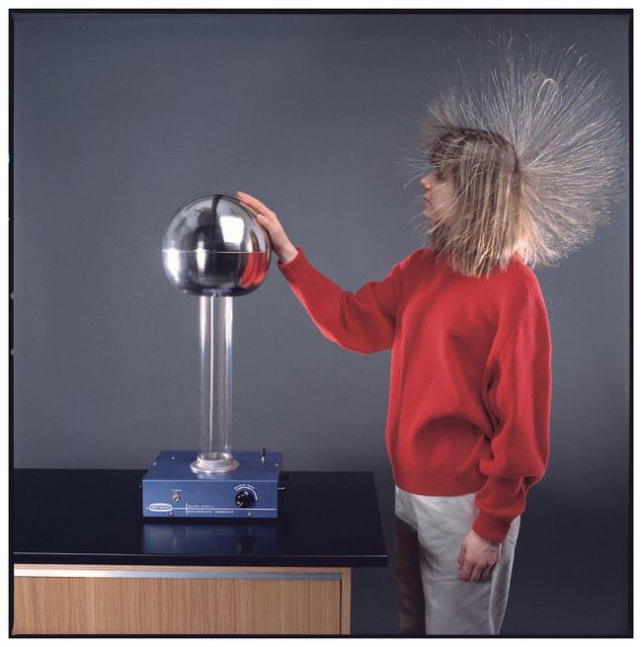
GENERADOR ELECTROSTÁTICO VAN DE GRAAFF
El primer generador electrostático fue construido por Robert Jamison Van de GrAaff en el año 1931 y desde entonces no ha sufrido modificaciones sustanciales.
Fuente de la imagen: Laboratorio de Electricidad de la Facultad de Ciencias UAEM

Slide 40
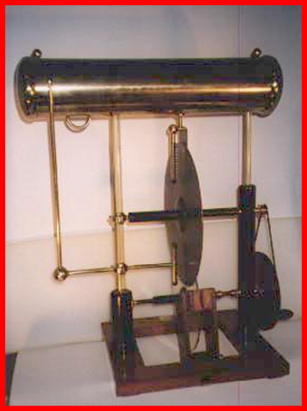
MÁQUINA DE RIGHI
La idea base de la máquina de Van de Graaff puede ser datada alrededor del año 1800, e incluso antes, concretamente en la máquina de Righi.
Fuente de la imagen: Universidad de Sonora México http://www.tochtli.fisica.uson.mx/electro/Generadores%20electrostaticos/breve_rese%C3%B1a_del_generador.htm

Slide 41
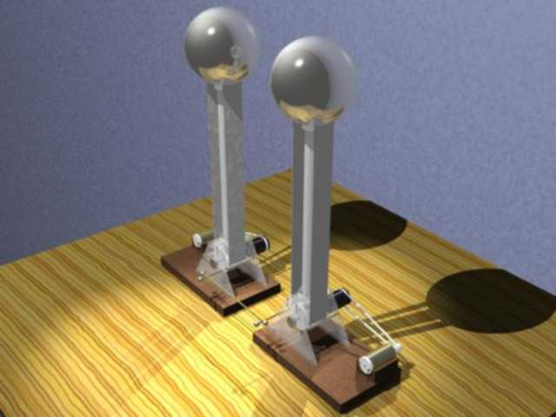
MÁQUINA DE LECARRÉ
Otro antecesor importante es la máquina de Lecarré, que usa un colector próximo al terminal en lugar de en su interior, un disco para transporte de carga en lugar de una banda aislante y una máquina de fricción como fuente de alto voltaje.
Fuente de la imagen: Universidad de Sonora México http://www.tochtli.fisica.uson.mx/electro/Generadores%20electrostaticos/breve_rese%C3%B1a_del_generador.htm

Slide 42
BREVE RESEÑA HISTÓRICA
Robert J. Van de Graaff diseñó en 1929 el generador eléctrico que llevaría su nombre en el Instituto de Tecnología de Massachusetts (MIT) con el fin de realizar experimentos en el campo de la física nuclear.
En estos experimentos se perseguía sacar conclusiones sobre los núcleos de los átomos a partir de colisiones, para ello, era necesario acelerar partículas cargadas, que tras alcanzar gran velocidad chocaban contra blancos fijos.
En 1931 ya había conseguido que dicho generador alcanzara diferencias de potencial de hasta 1 MV.
Hoy día nos encontramos con Sistemas Peletron que pueden llegar a alcanzar voltajes de 25 MV.

Slide 43
CARACTERÍSTICAS DE UN GENERADOR DE VAN DE GRAAFF
El generador de Van de Graaff es una máquina electrostática que utiliza una cinta móvil para acumular grandes cantidades de carga eléctrica en una esfera metálica hueca.
Las diferencias de potencial alcanzadas en un generador de Van de Graaff moderno pueden llegar a ser de 5 Mega Voltios.
Algunas de las aplicaciones de esta máquina son: la producción de Rayos X, esterilización de alimentos, experimentos de física de partículas y física nuclear.
Es de fácil construcción y se consiguen generar tensiones bastante elevadas.

Slide 44
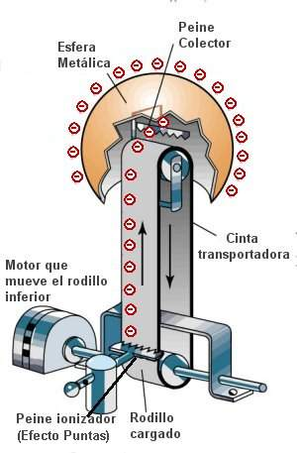
COMPONENTES DE UN GENERADOR VAN DE GRAAFF
El generador Van de Graaff consta de:
1.- Una esfera metálica hueca en la parte superior.
2.- Una columna aislante de apoyo (que no se ve en la figura). Es necesaria para soportar el montaje.
3.- Dos rodillos de diferentes materiales: el superior, que gira libre arrastrado por la correa y el inferior movido por un motor conectado a su eje.
Fuente de la imagen http://www.lesateliers.info/addzthis-van-de-graaff-generator-pdf.htm

Slide 45
COMPONENTES DE UN GENERADOR VAN DE GRAAFF
4.- Dos “peines” metálicos (superior e inferior) para ionizar el aire. El inferior está conectado a tierra y el superior al interior de la esfera.
5.- Una correa transportadora de material aislante (el ser de color claro indica que no lleva componentes de carbono que la harían conductora).
6.- Un motor eléctrico montado sobre una base aislante cuyo eje también es el eje del cilindro inferior. En lugar del motor se puede poner un engranaje con manivela para mover todo a mano.
Fuente de la imagen http://www.lesateliers.info/addzthis-van-de-graaff-generator-pdf.htm

Slide 46
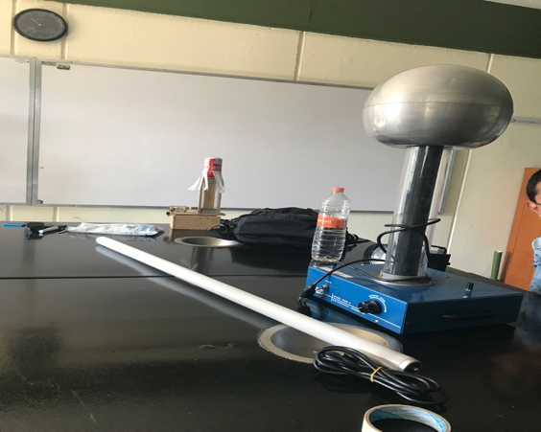
EXISTEN DOS MODELOS BÁSICOS DE GENERADOR VAN DE GRAAFF
El que origina la ionización del aire situado en su parte inferior, frente a la correa, con un generador externo de voltaje (un aparato diferente conectado a la red eléctrica y que crea un gran voltaje).
El que se basa en el efecto de electrización por contacto. En este modelo el motor externo sólo se emplea para mover la correa y la electrización se produce por contacto. Podemos moverlo a mano con una manivela y funciona igual que con el motor.
Fuente de la imagen: Laboratorio de Electricidad de la Facultad de Ciencias UAEM

Slide 47
FUNCIONAMIENTO DE UN GENERADOR VAN DE GRAAFF
El generador clásico consiste en un cinturón aislante motorizado, que transporta carga a un terminal hueco.
Las cargas, en el dispositivo original, se transfieren al cinturón aislante mediante inducción.
Dentro del terminal, la carga es recolectada por un peine metálico que se aproxima al cinturón y es transferida a la superficie exterior mediante contactos metálicos.

Slide 48
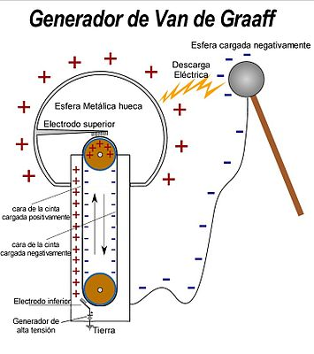
FUNCIONAMIENTO DE UN VAN DE GRAAFF
Una correa transporta la carga eléctrica que se forma por la ionización del aire, por el efecto de las puntas, del peine interior y la deja en la parte interna de la esfera superior. Ocurre un efecto llamado efecto corona, ya que es el aire quien conduce los electrones y se depositan en la correa.
Esta se electriza de cargas negativas; se transportan al rodillo de arriba, el cual está en contacto eléctrico con la esfera metálica.
Fuente de la imagen http://www.lesateliers.info/addzthis-van-de-graaff-generator-pdf.htm

Slide 49
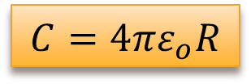
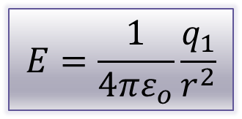
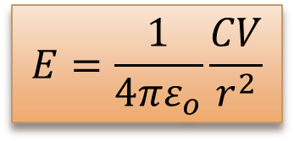

FUNDAMENTO TEÓRICO
Una aproximación de la magnitud del campo eléctrico E producido en la esfera tiene en cuenta que el conductor hueco es una esfera conductora de radio r con carga acumulada q.
$$E=\frac{1}{4πε_{o}}\frac{q_{1}}{r^{2}}$$
La capacitancia C de una esfera está definida por la ecuación:
$$C=4πε_{o}R$$
La carga eléctrica almacenada q en un condensador es:
Sustituyendo
$$E=\frac{1}{4πε_{o}}\frac{CV}{r^{2}}$$
$$q=CV$$

Slide 50
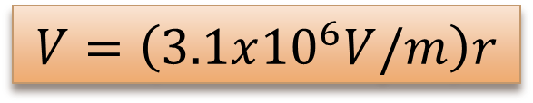
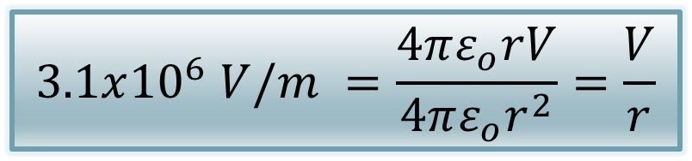
FUNDAMENTO TEÓRICO
El campo de ruptura es el valor máximo del campo que un medio aislante soporte sin hacerse conductor, en el aire dicho valor es 3.1x10⁶ V/m.
Sustituyendo E por su valor de ruptura y C por su igualdad tenemos:
$$3.1x{10}^{6} V/m =\frac{4πε_{o}rV}{4πε_{o}r^{2}}=\frac{V}{r}$$
Despejando V
$$V=\left(3.1x{10}^{6}V/m\right)r$$

Slide 51
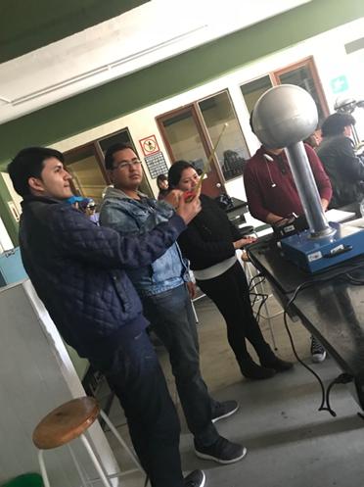

FUNDAMENTO TEÓRICO
Considerando que el radio de la esfera es de 0,20 m, el voltaje de la esfera es:
$$V=\left(3.1x{10}^{6} V/m\right)\left(0.20 m\right)=620000 V$$
Estos cálculos son aproximados puesto que:
1. La esfera no es completa.
2. La columna soporte y la propia correa no tienen resistencia eléctrica infinita.
3. Se producen pérdidas en los bordes de la esfera (efecto corona).
Fuente de la imagen: Laboratorio de Electricidad Facultad de Ciencias UAEM

Slide 52
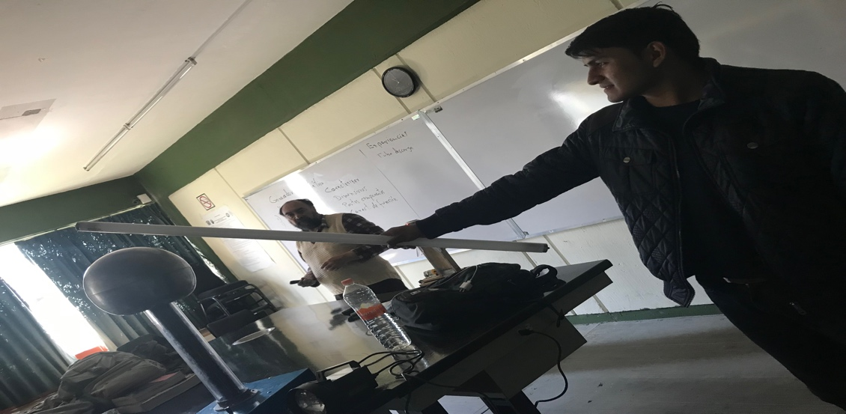
EXPERIENCIAS CON EL GENERADOR VAN DE GRAAFF
Descargas en tubos de luz blanca
Los tubos emiten luz al acercarse al generador.
Fuente de la imagen: Laboratorio de Electricidad Facultad de Ciencias UAEM

Slide 53
EXPERIENCIAS CON EL GENERADOR VAN DE GRAAFF
Carga de pequeños pedazos de papel
Al colocar pedazos de papel en la esfera colectora de carga eléctrica, se cargan eléctricamente estos pedazos, resultando en la repulsión entre ellos y la esfera.
Fuente de la imagen: Laboratorio de Electricidad Facultad de Ciencias UAEM

Slide 54
BIBLIOGRAFIA
BÁSICA:
Física, Quinta Edición, Volumen 2, Robert Resnick/David Halliday, Pearson Education de México S.A. de C.V. / 2002 / ISBN: 9702402573
Física Universitaria, Vol. 2, Sears/Zemansky/Young/ Freedman, Pearson Education de México S.A. de C.V. / 1999 / ISBN: 9684442777
Física 2, Tercera Edición, Raymond A. Serway/John W. Jewett Jr, International Thomson Editores S.A. de C.V. / 2004 / ISBN: 9706863397

Slide 55
BIBLIOGRAFIA
Complementaria:
Alonso; Finn. "Física “ Addison-Wesley Iberoamericana.
- Gettys; Keller; Skove. "Física clásica y moderna". McGraw-Hill.
- Halliday; Resnick. "Fundamentos de física". CECSA.
- Roller; Blum. "Física". Cap. 35. Reverté.
- Serway. "Física". Cap. 30. McGraw-Hill.
Tipler. "Física". Cap. 26. Reverté.

